Slide 1
03
Application scenarios
FPGA关于图像方面的应用场景

Slide 2
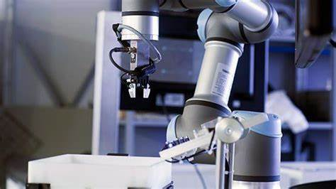
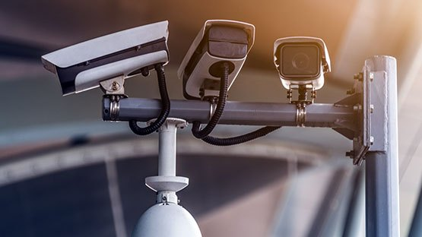
FPGA关于图像方面的应用场景
Application scenarios
1.工业视觉：
2.实时视频处理：
FPGA可以用于实时图像处理和分析，例如检测缺陷、测量尺寸、识别产品或控制机器人等
FPGA可用于视频编解码、格式转换、滤波和特效添加等任务，以增强视频质量或实现实时视频流处理。

Slide 3
FPGA关于图像方面的应用场景
Application scenarios
3.图像传感器接口：
FPGA可用于高速图像传感器的接口和数据处理，例如将并行数据转换为串行，调整帧率或进行预处理。
FPGA可用于加速图像识别、目标检测和图像分割等计算密集型图像处理任务，通过并行化和定制化实现高性能计算
4.机器学习加速：
5.视频游戏和虚拟现实：
FPGA可用于实时图像渲染、图像特效和物理模拟等，提供更快的响应时间和更高的图形性能。

